Slide 1
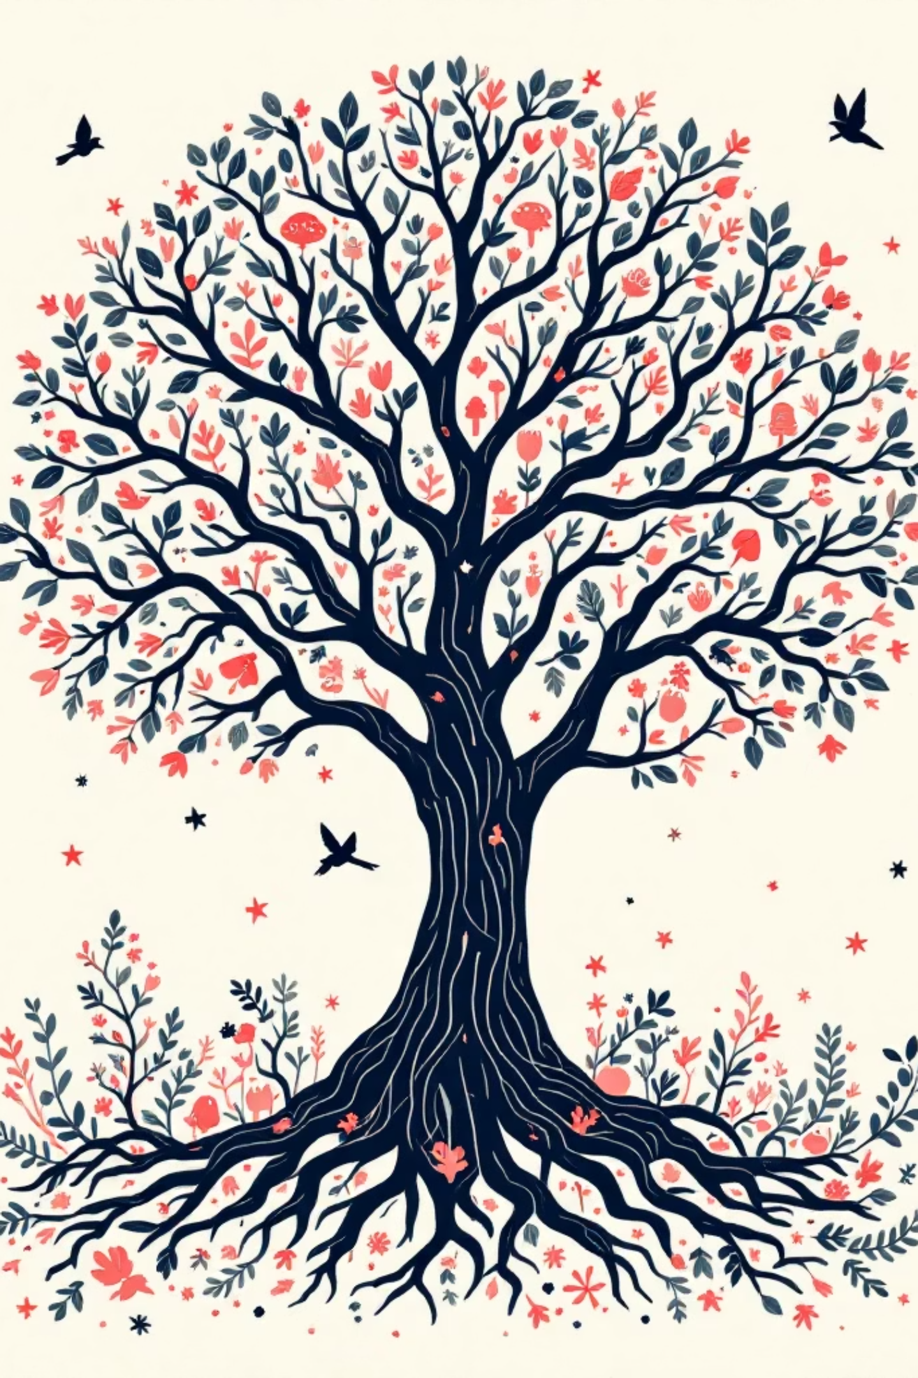
Los Seres Vivos: Un Único Origen, Un Gran Árbol
La historia de la vida contada desde nuestro ancestro común

Slide 2

¿Todos Estamos Conectados?
Patrimonio genético
99% idéntico
Un origen único
Compartimos un código hereditario común
Nuestro genoma es casi igual al de los chimpancés
Toda la vida en la Tierra desciende de un ancestro común

Slide 3
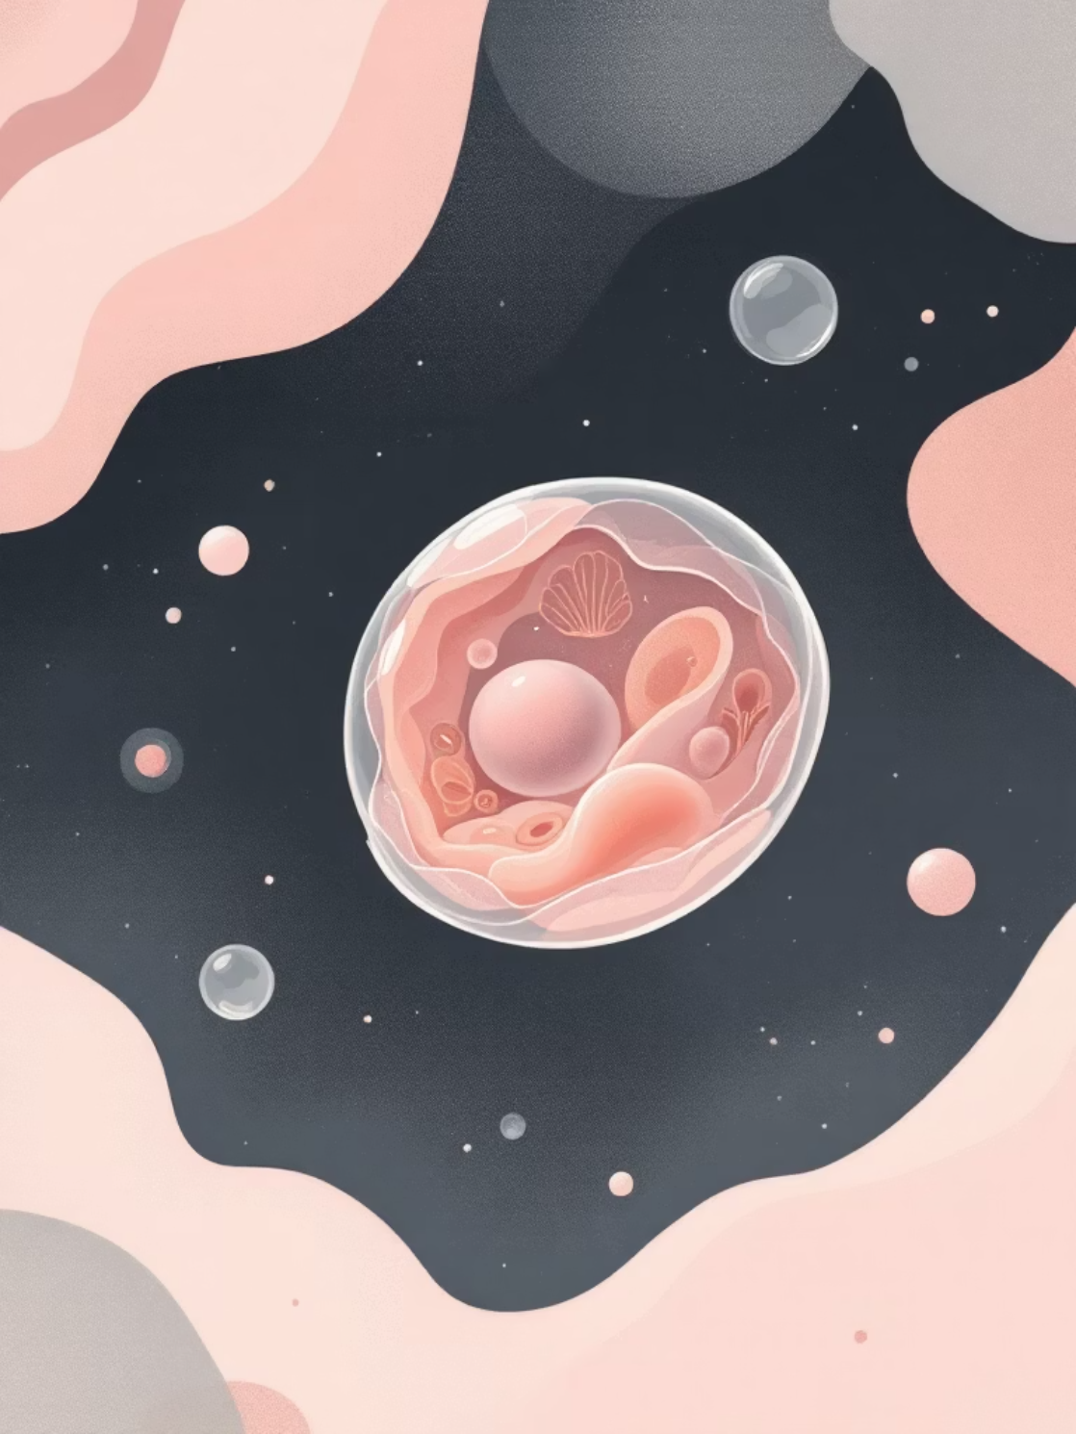
La Cuna de la Vida: LUCA
Last Universal Common Ancestor
Existió hace 3.500 millones de años
Organismo unicelular primitivo
Poseía las características de todos los seres vivos
Antepasado de cada organismo actual

Slide 4
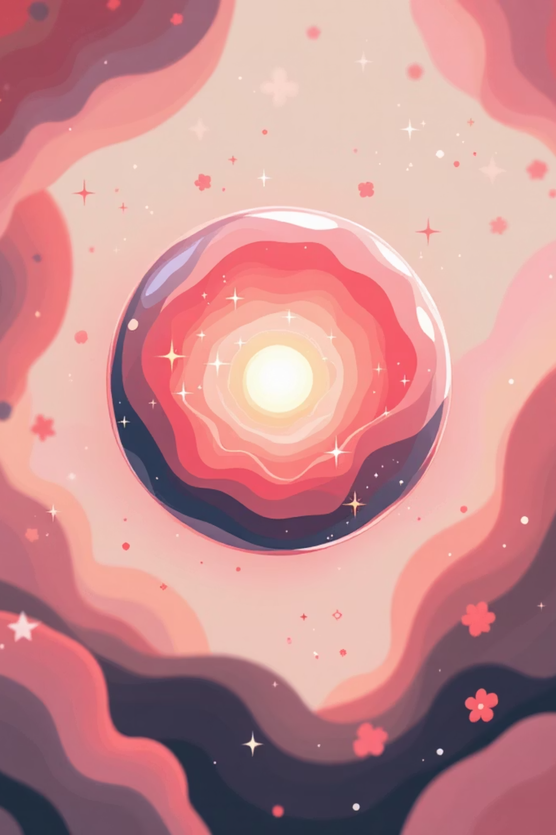
LUCA: El Origen de Todo
El último ancestro común universal que dio origen a la diversidad de la vida

Slide 5
El Árbol de la Vida: Nuestro Árbol Genealógico
01
02
Árbol filogenético
Ramas evolutivas
Como un árbol genealógico de la vida
Cada rama representa un linaje
03
04
Bifurcaciones
LUCA en la raíz
Nodos indican eventos evolutivos
Seguimos las ramas hacia el origen

Slide 6

Árbol Filogenético
Las divisiones principales de la vida conectadas por un ancestro común

Slide 7
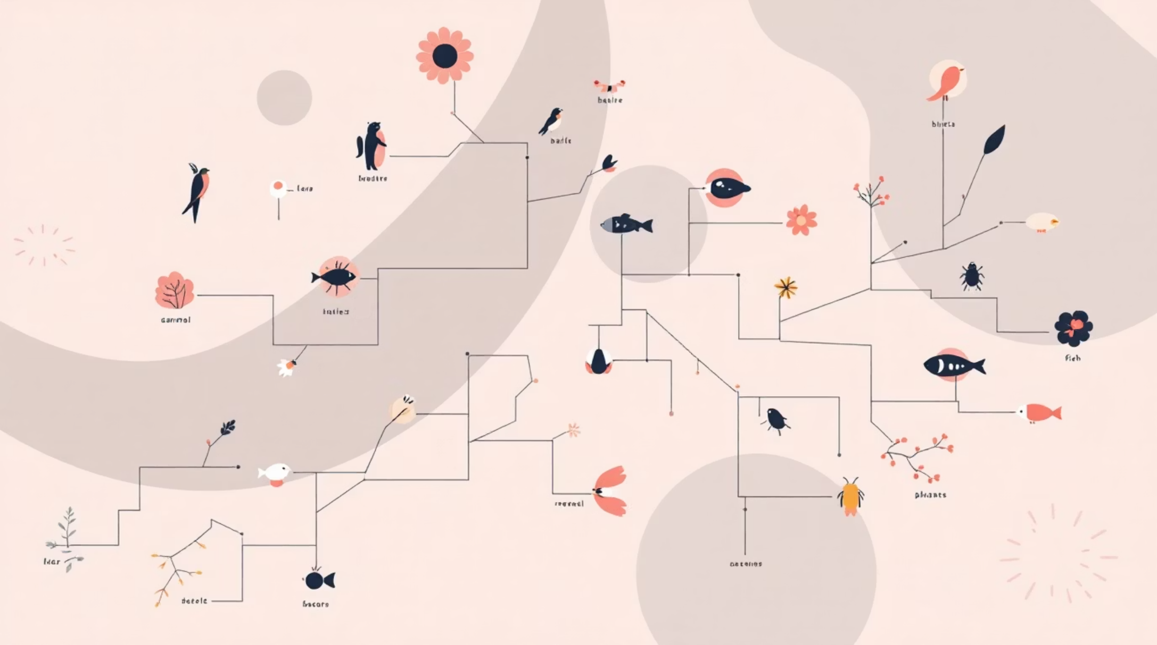
Interpretando el Árbol Filogenético
No hay jerarquías
Solo trayectorias evolutivas distintas, todas igualmente válidas
Parentesco, no descendencia
Orangutanes y tigres comparten ancestro común
Cladogramas
Visualizan el parentesco entre especies

Slide 8
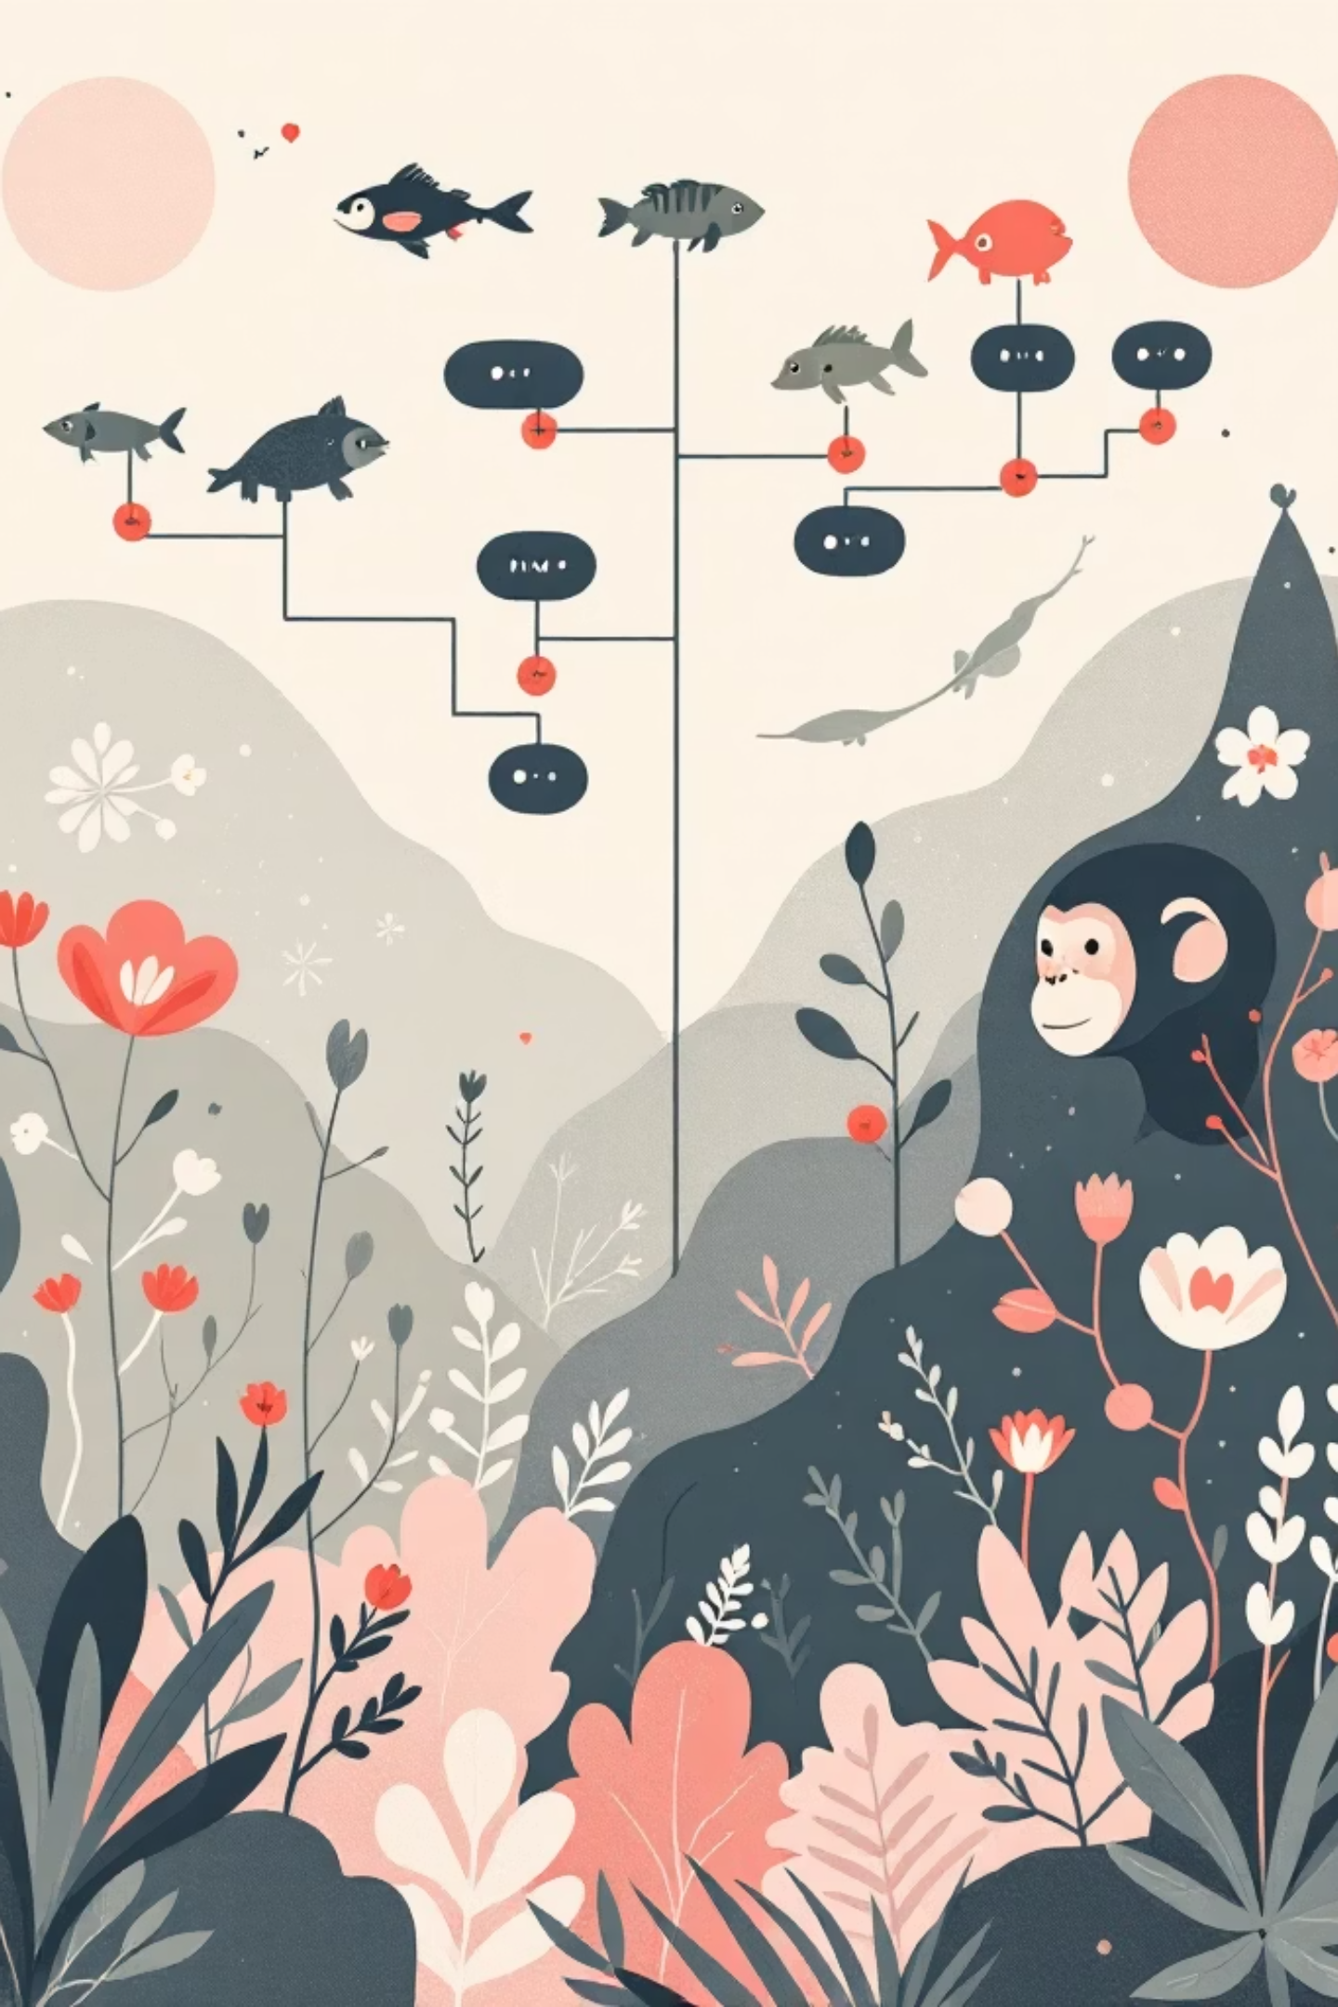
Cladograma: Parentesco Animal
La evolución no es una escalera, sino un árbol con múltiples ramas divergentes

Slide 9
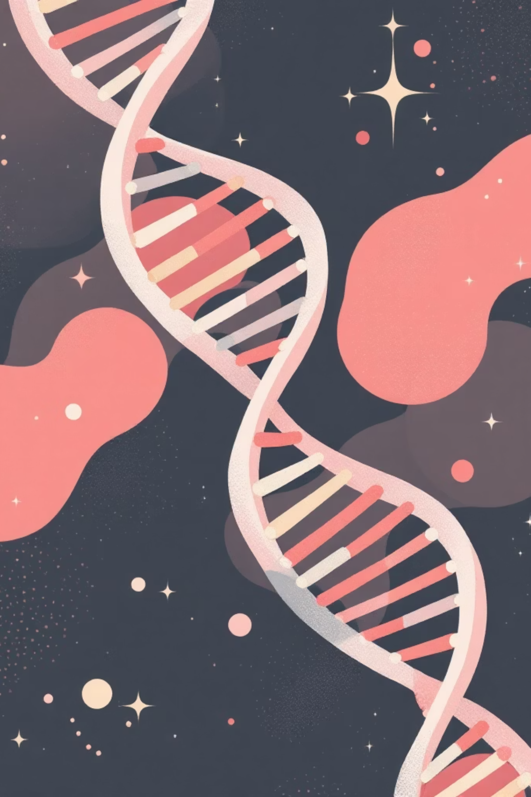
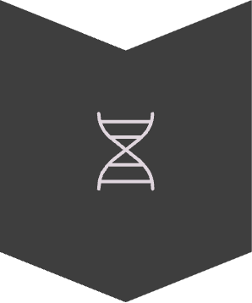


La Evidencia Molecular: ADN, Nuestro Legado Compartido
Secuencias de ADN
Comparación revela parentescos profundos
Sistemática molecular
Análisis genético confirma vínculos
Similitudes genéticas
Entre humanos y bacterias

Slide 10
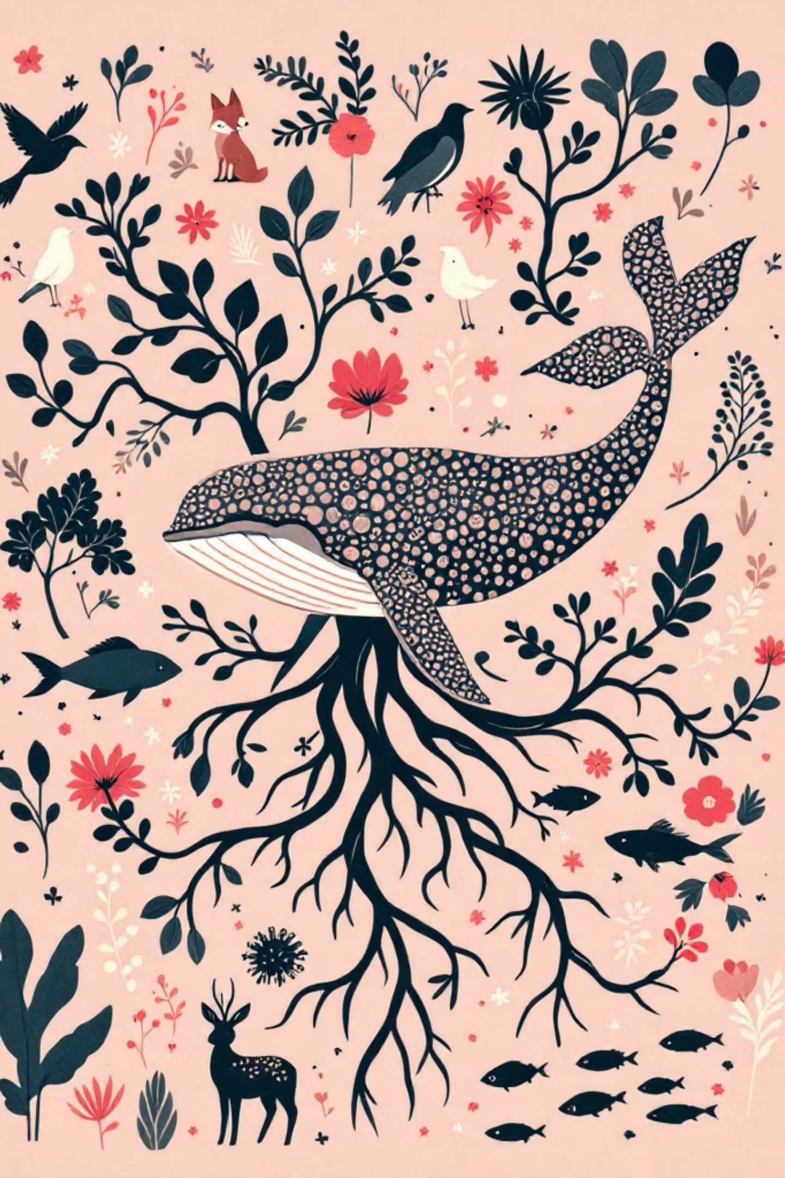
Un Mundo de Diversidad, Una Sola Raíz
Bacterias simples
Interdependencia
Hasta las ballenas azules
Comprendemos la conexión de la vida
Celebramos
La biodiversidad de un origen único
"Todos los seres vivos compartimos un ancestro común que vivió hace miles de millones de años"

